Slide 1
সবাইকে স্বাগতম

Slide 2
শিক্ষক পরিচিতি
মোসাঃ তাসলিমা আলম
সহকারি শিক্ষক,
মাসকাটাদিঘী সরকারি প্রাথমিক বিদ্যালয়
পবা, রাজশাহী।

Slide 3
পাঠ পরিচিতি
শ্রেণিঃ পঞ্চম
বিষয়ঃ গণিত
পাঠঃ ক্যলকুলেটর ও কম্পিউটার
পাঠ্যাংশঃ কম্পিউটার
সময়ঃ ৪০ মিনিট
তারিখঃ 26/11/২০২০খ্রিঃ

Slide 4
৩০.২.১- কম্পিউটার সম্পর্কে জানবে এবং এর বিভিন্ন অংশ চিহ্নিত করতে পারবে।

Slide 5
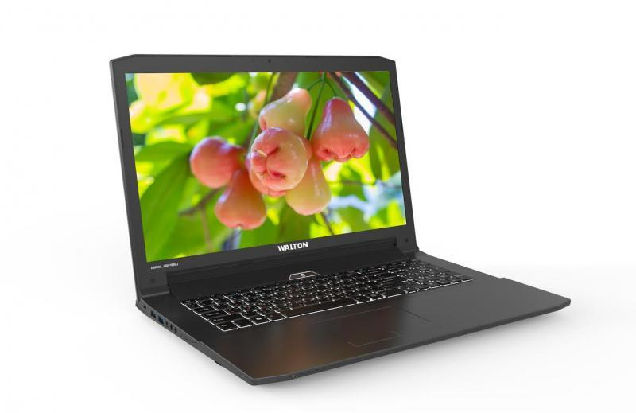
ছবিতে তোমরা কি দেখতে পাচ্ছ?

Slide 6
আজকে আমাদের পাঠের বিষয়
কম্পিউটার

Slide 7
কম্পিউটার কি?
কম্পিউটার হল একটি ইলেক্ট্রনিক যন্ত্র যা ক্যালকুলেটর অপেক্ষা বড় গণনা করতে পারে।

Slide 8
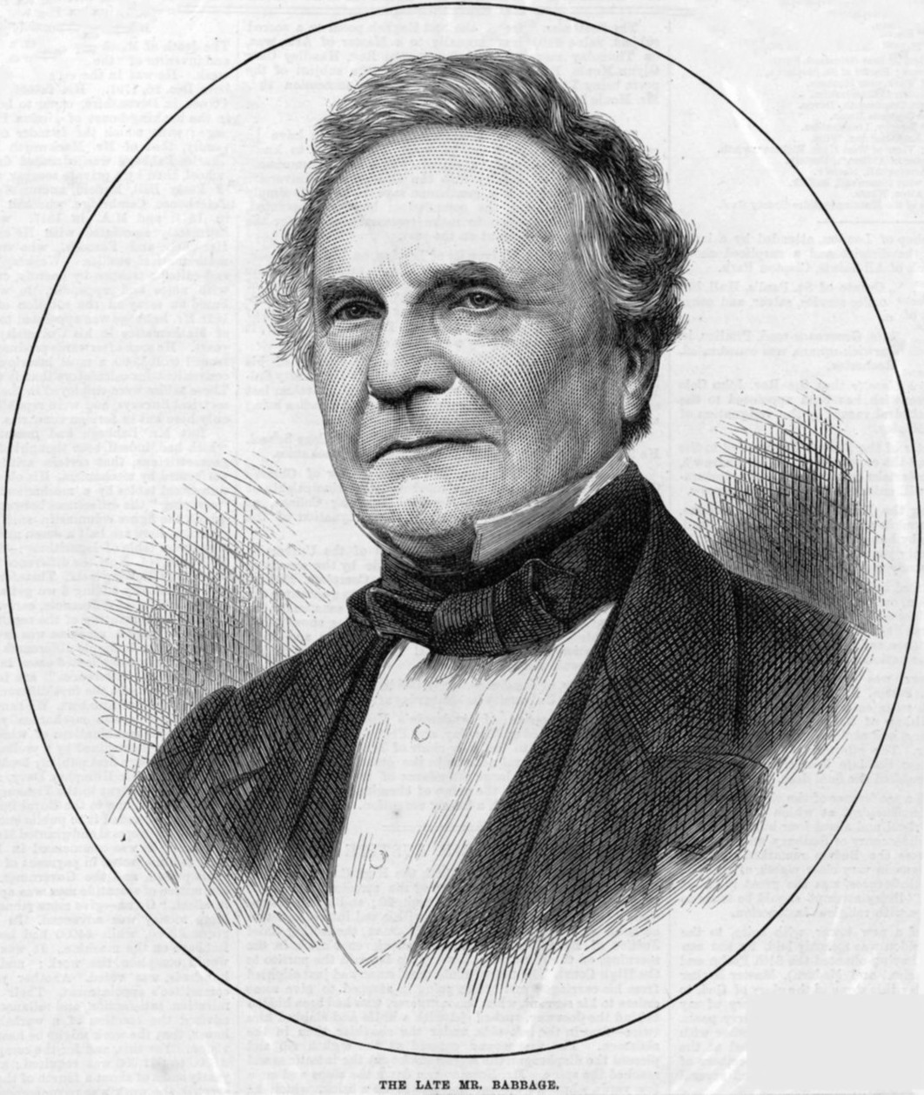
কম্পিউটার কে আবিস্কার করেন?
চার্লস ব্যাবেস

Slide 9
ইলেক্ট্রনিক কম্পিউটার তৈরির প্রথম পর্যায়।

Slide 10
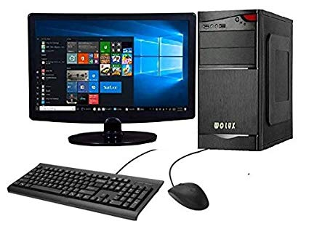
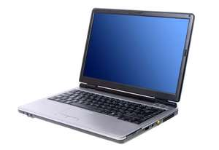
কম্পিউটার সাধারণত দুই প্রকার
১
২
ডেস্কটপ কম্পিউটার
ল্যাপটপ কম্পিউটার

Slide 11
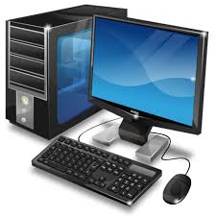
ডেস্কটপ কম্পিউটারের বিভিন্ন অংশ
সিপিইউ
মনিটর
কী-বোর্ড
মাউস

Slide 12
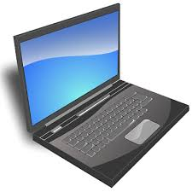
ল্যাপটপ কম্পিউটারের বিভিন্ন অংশ
মনিটর
সিপিইউ
টাচ প্যাড
কী-বোর্ড

Slide 13
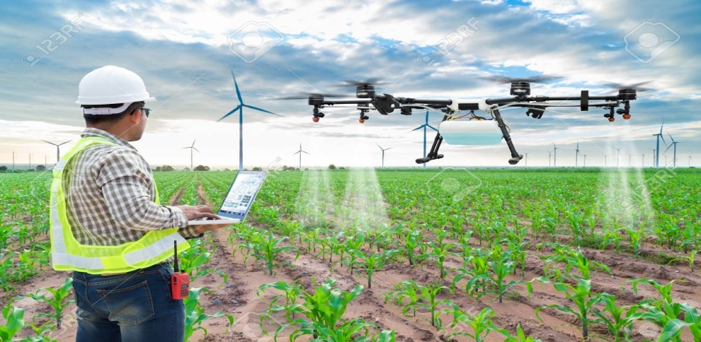
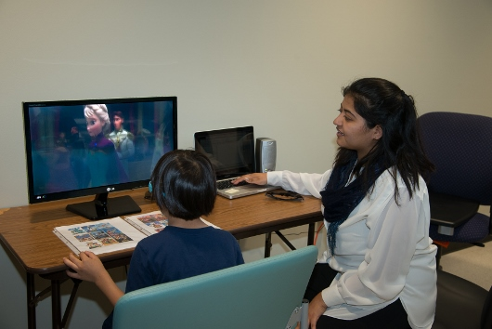
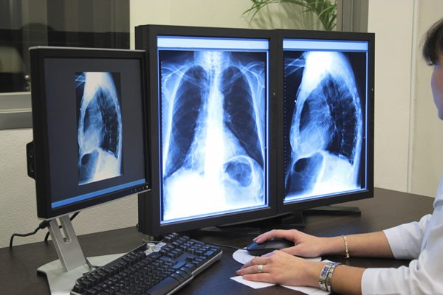
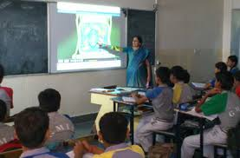
কম্পিউটারের কিছু ব্যবহার
চিকিৎসা ক্ষেত্রে
শিক্ষাক্ষেত্রে
কৃষিক্ষেত্রে
বিনোদনের ক্ষেত্রে

Slide 14
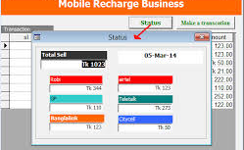
কম্পিউটারের কাজ এবং প্রয়োজনীয়তা শুধু হিসাব নিকাশে সীমাবদ্ধ থাকে না। এটি আমাদের সংগৃহীত তত্ত উপাত্তের বিশ্লেষন করে।

Slide 15
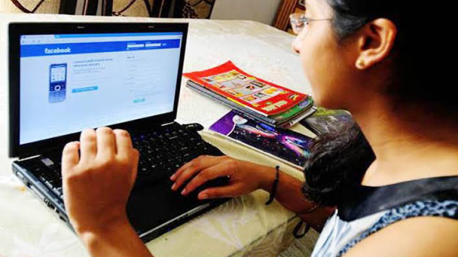
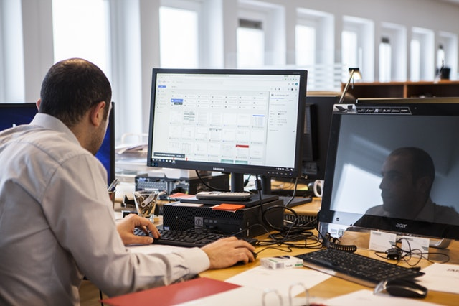
কম্পিউটারের মাধ্যমে ইন্টারনেট ব্যবহার করে অন্যদের সাথে যোগাযোগ করি।

Slide 16
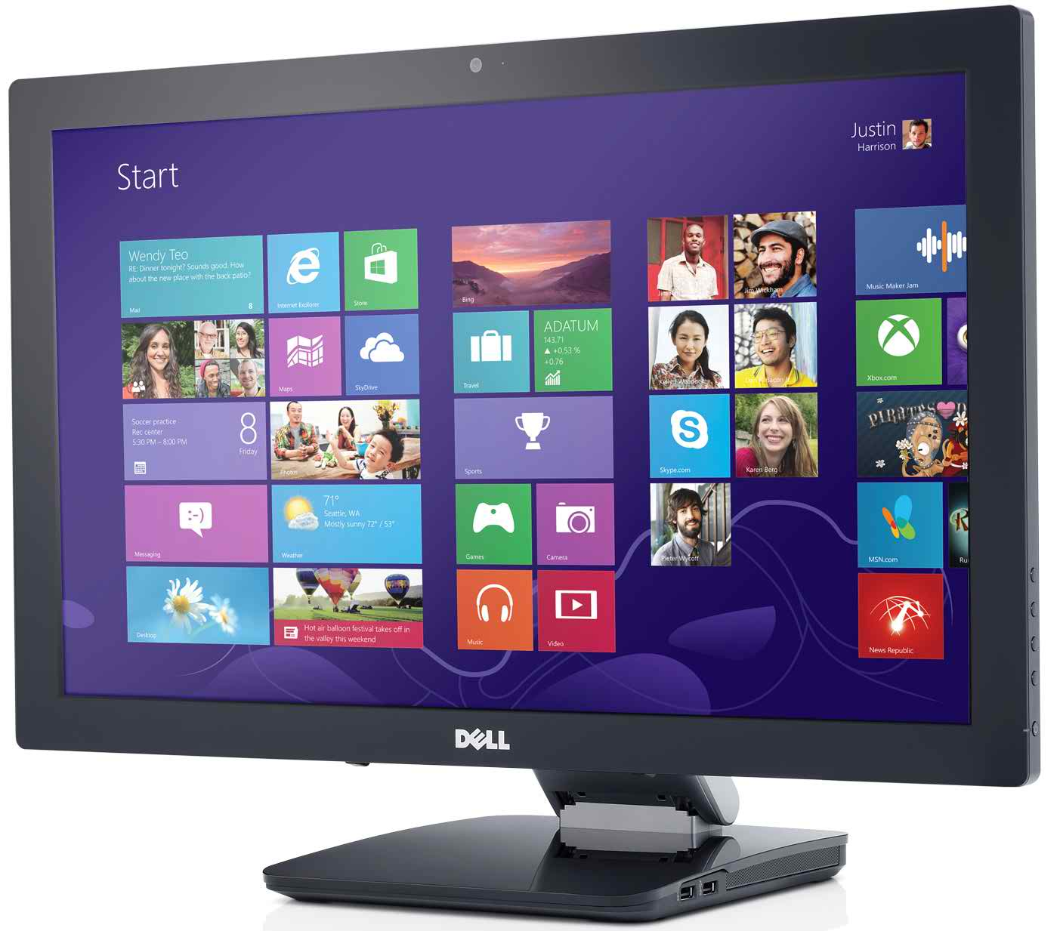
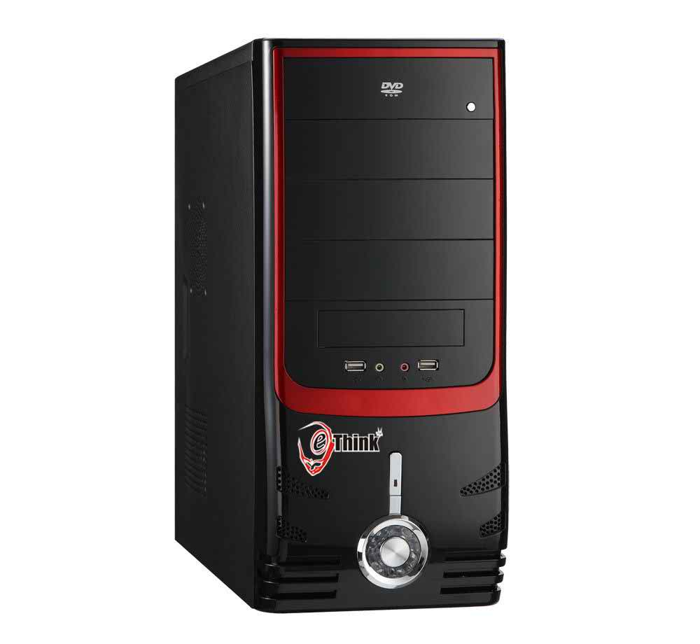
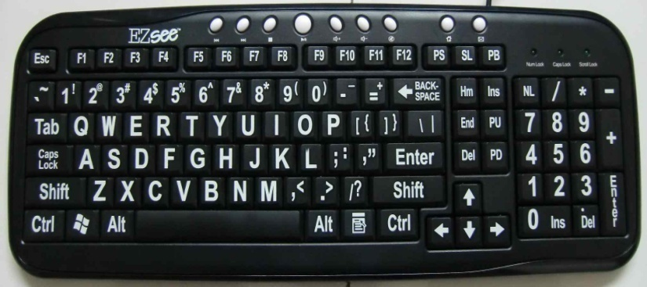
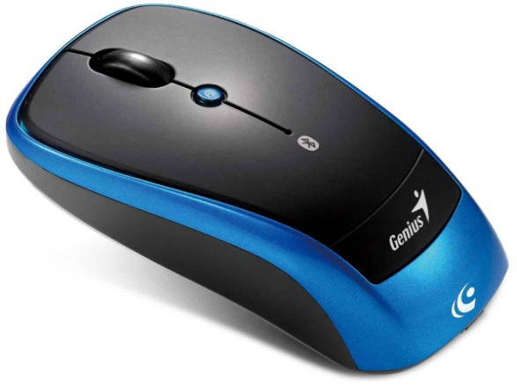
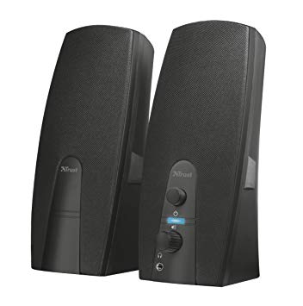
কম্পিউটারের বিভিন্ন অংশের নাম-
মনিটর
সিপিউ
কি বোর্ড
মাউস
স্পিকার

Slide 17
কম্পিউটারের ব্যবহার
কম্পিউটারের মাধমে কি কি কাজ করা যায়
গান শোনা যায়
হিসেব করা যায়
রোগ নির্ণয় করা যায়
ব্যাংক লেনদেন করা যায়
ছবি দেখা যায়
হিসেব করা যায়
ছবি আঁকা যায়
ইমেইল করা যায়

Slide 18
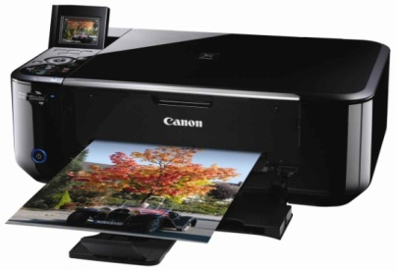
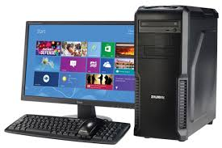
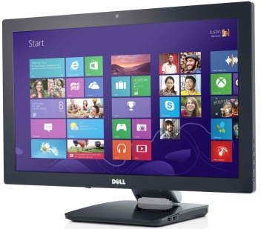
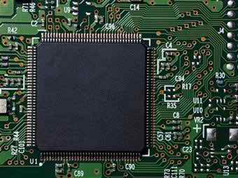
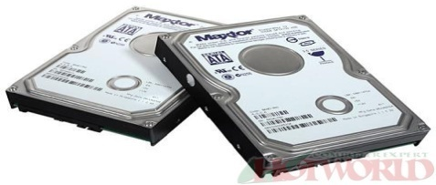
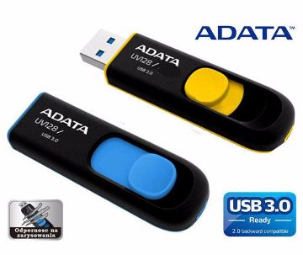
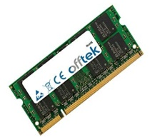
ইনপুট
আউট পুট
কম্পিউটারের মূল অংশ ৪ টি
মেমোরি
প্রসেসর

Slide 19
কম্পিউটারের মূল চারটি অংশের কাজ
ইনপুট
তথ্য উপাত্ত ঢোকানোর কাজ করে।
আউট পুট
তথ্য উপাত্ত ও নির্দেশ পালন করে মেমোরিতে দেয়।
মেমোরি
তথ্য উপাত্ত গুলো জমা রাখে।
তথ্য উপাত্ত গুলোর ফলাফল মনিটরে দেখায়।
প্রসেসর

Slide 20
দলীয় কাজ
মনিটর গ্রুপ | ইনপুট গ্রুপ
মনিটরের একটি কাজ লিখ | মেমোরির একটি কাজ লিখ

Slide 21
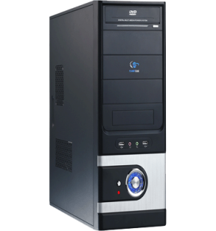
মিলকরণঃ
সিপিইউ
কী-বোর্ড
মনিটর
Notes:
ছাত্র-ছাত্রীদের মধ্য থেকে উত্তর বের করার চেষ্টা করব, না পারলে নিরাময় মূলক ব্যবস্থা করব।

Slide 22
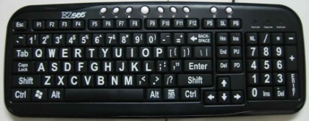
মুল্যায়ন
দাগ টেনে মিল কর
কি বোর্ড
প্রিন্টার
মনিটর
মাউস

Slide 23
বাড়ির কাজ
কম্পিউটারের মাধ্যমে কি কি কাজ করা যায় লিখ?
Notes:
সকলকে খাতায় লিখে নিতে বলবো।

Slide 24
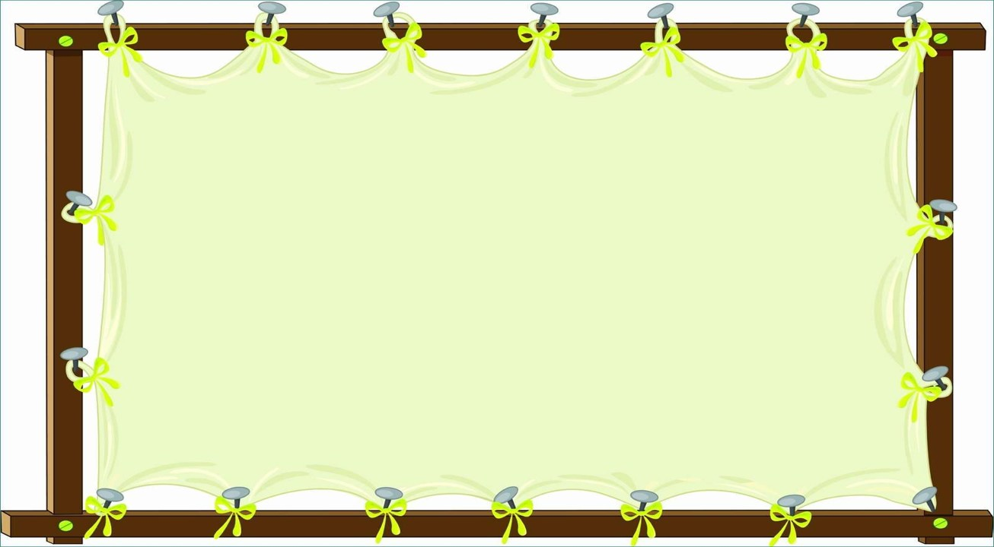
ধন্যবাদ

